Slide 1
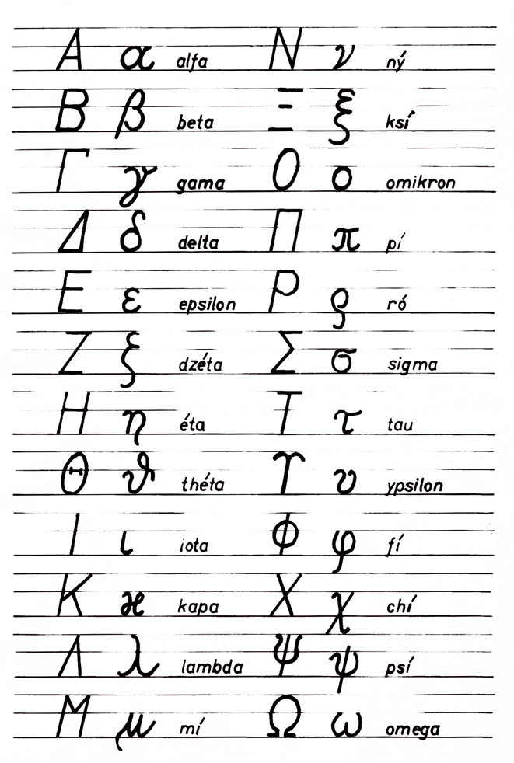
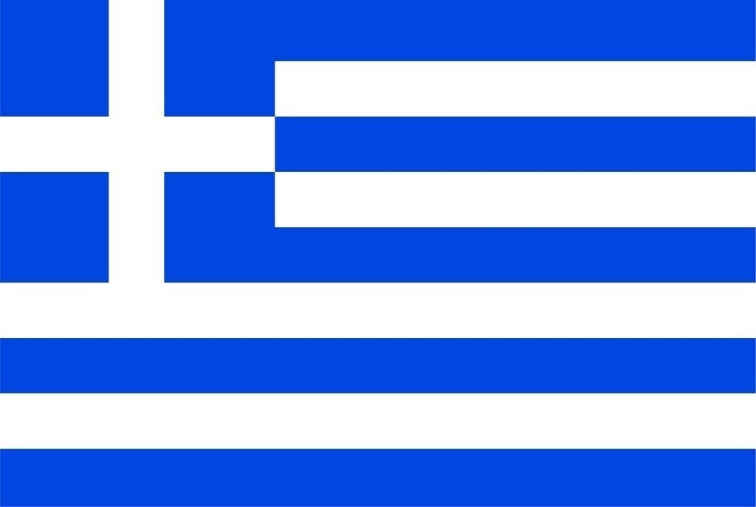
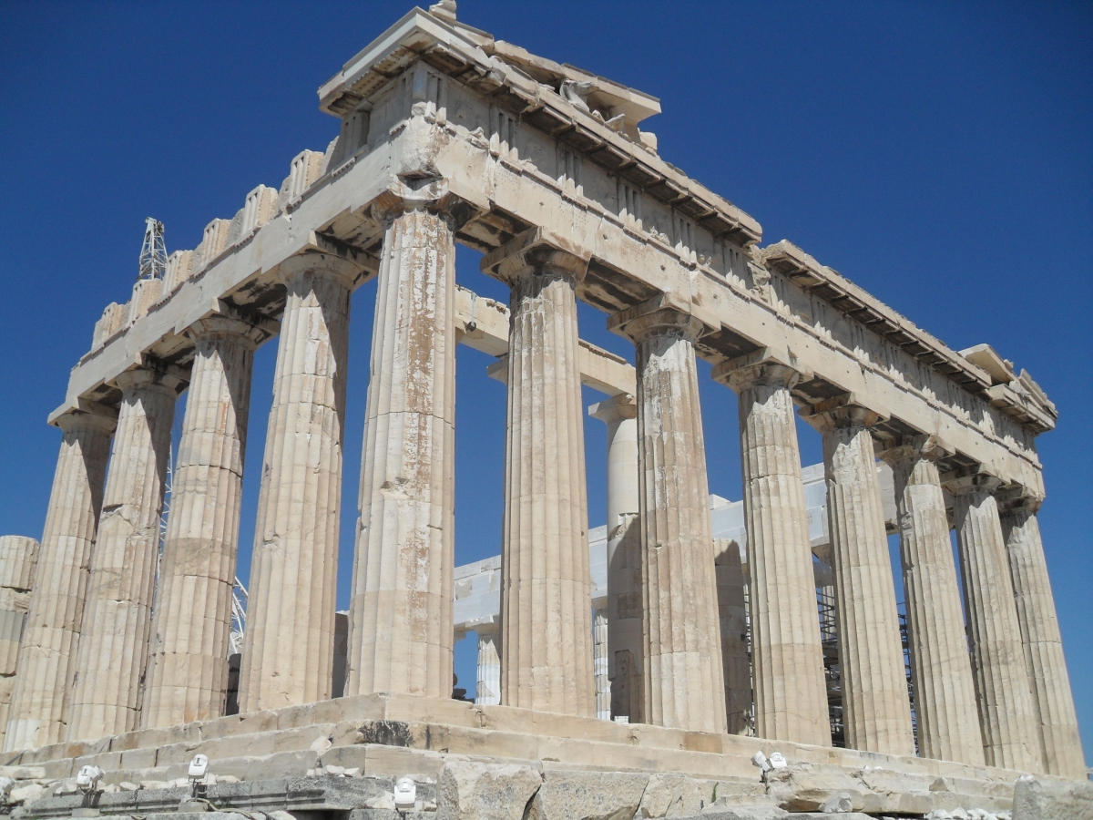
Řecko
Hlavní město jsou athény
Aténa byla řecká bohyně moudrosti

Slide 2
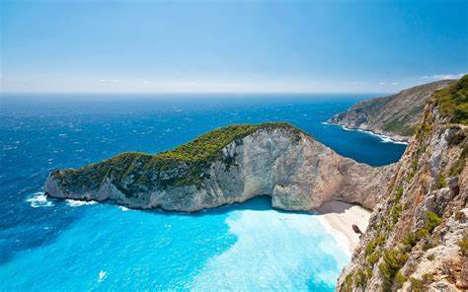
Úřední jazyk
úřední jazyk je řečtina
Abeceda je o docela dost jiná než u nás

Slide 3
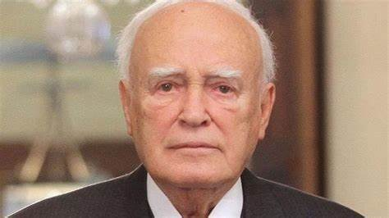
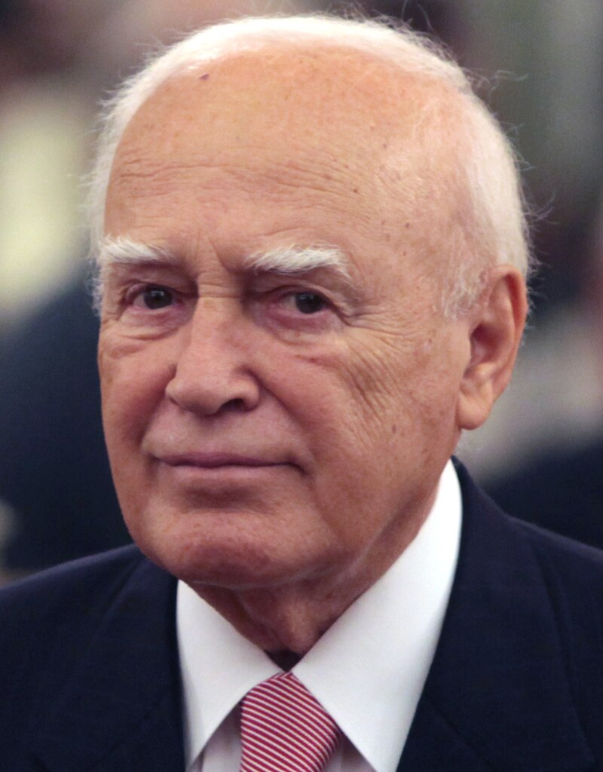
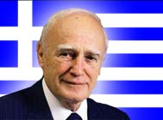
Hlava státu
První řecký král rodu Wittlesbach jménem Ota I.se tituloval jako král řecka,další řečtí panovníci z dynastyje Glücksburgů přijali titul krále řeků (Helénu)
Roku 1974 byla monarchie zrušena a hlavou státu je Karlos Papoulias

Slide 4
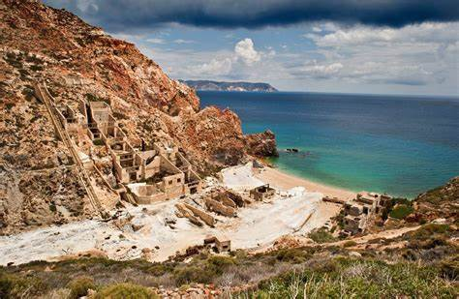
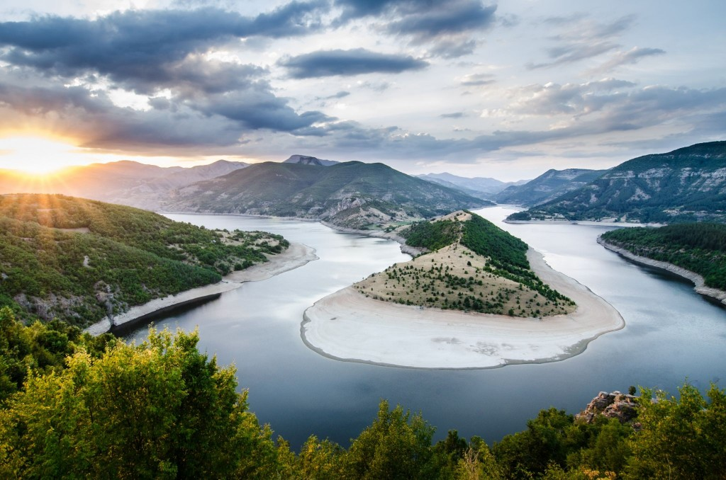
Pohoří
Podřazené jednotky Olymp,Pindos,Parnas,Grammos,Verno,Taygetos,Parnon,Giona,Vardousia,Rodopy,Helmos,Killini,Lefka,Ori,Idi,hory řeckých ostrovů

Slide 5
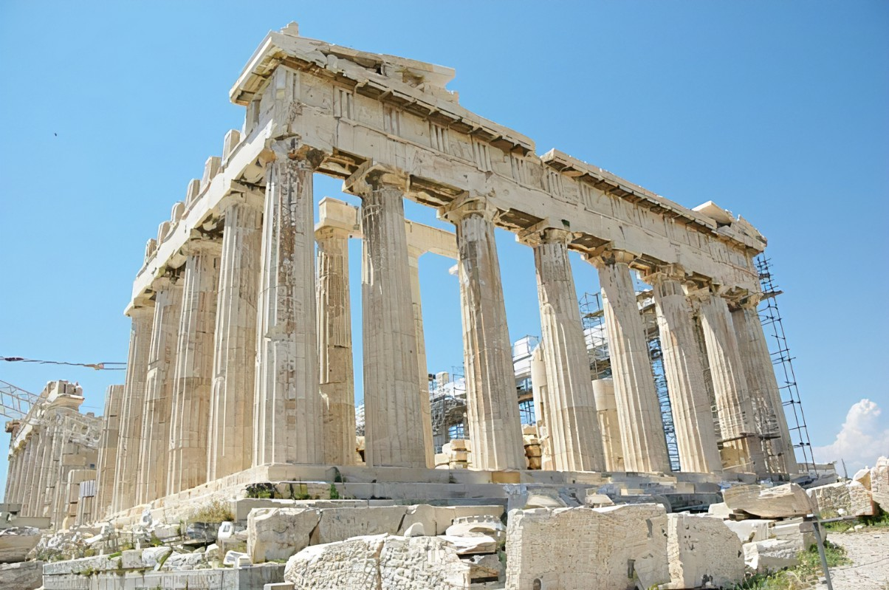
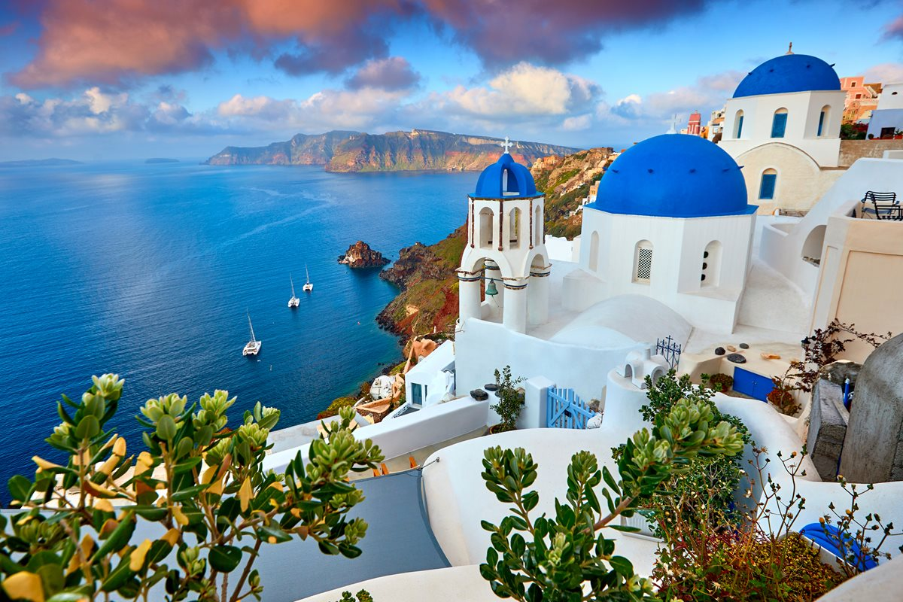
Nížiny
Více než 80%řecké pevniny pokrývají hory.
Rozsáhlejší nížiny jsou celkem tři –Thácká,Thessálská a Makedonská

Slide 6
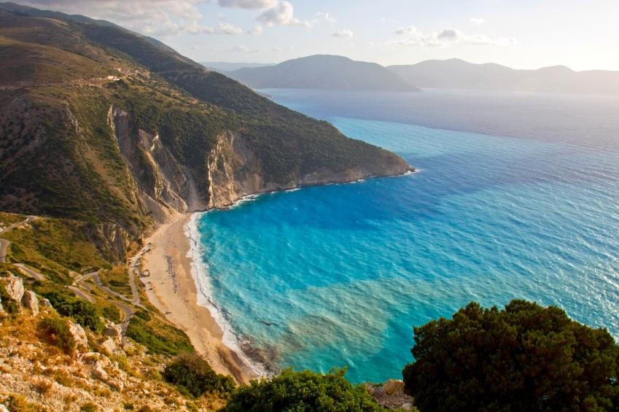
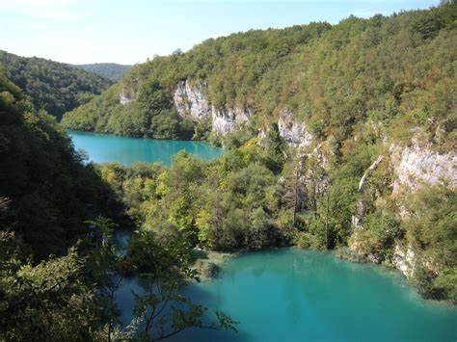
Jezera
Malé Prespanské jezero leží jižně na řecké straně a je o 3 m výše než Velké Prespanské jezero v nadmořské výšce 856 m.

Slide 7
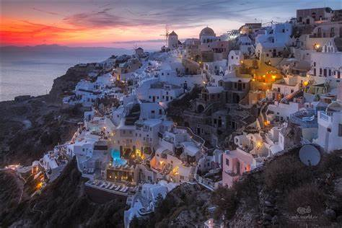
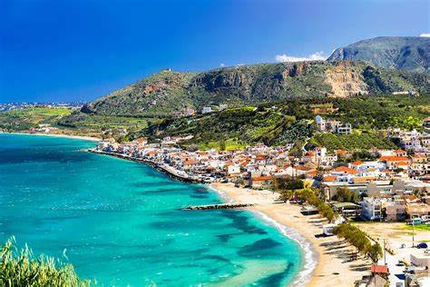
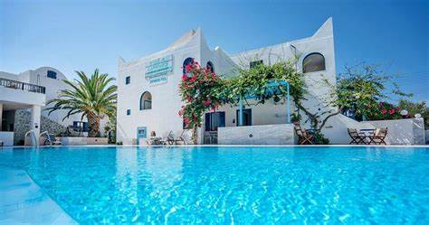
zajímavosti
Je nejvíce slunná země v Evropě (250 dní v roce je zde slunečno)
Má bohatou literární a filozofickou tradici , známou pro Hoména , Platona a Aristotela
Má více jak 2000 ostrovů znichž některé jsou velmi krásné , jako Santorini a Kréta

Slide 8
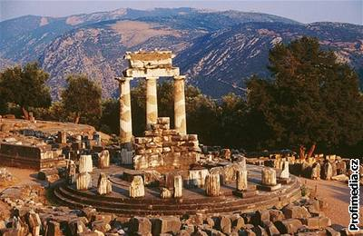
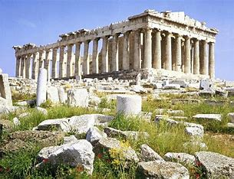
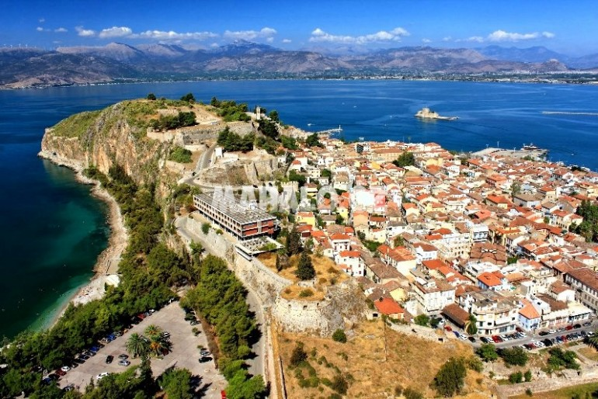
Řecké památky
Řecko je země s bohatou historií a kulturou,která nabízí mnoho památek a zajímavých míst.Mezi nejznámější památky v Řecku patří: Akropolis v Aténách s chrámem Parthenonu , Delfy ,významné antické město a věštírna

